Slide 1
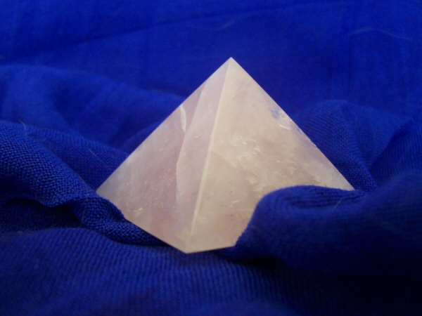
AREA SUPERFICIAL Y VOLUMEN DE FIGURAS
GOMEZ JHOVANNA
MIRELES NORIDA
RAMIREZ ALEJANDRA

Slide 2
El cuadrado es un paralelogramo que tiene los 4 lados y 4 ángulos iguales ( Perímetro es igual a la suma de las longitudes de sus lado, como sus cuatro lados son iguales, P = 4a )
EL CUADRADO
(El área de un cuadrado se calcula multiplicando la base por la altura, como en este caso miden lo mismo tenemos que el área es el lado al cuadrado, es decir
A = a²)

Slide 3
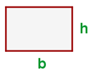
Rectángulo
Rectángulo es el paralelogramo que tiene los 4 ángulos iguales (rectos) , pero los lados adyacentes no son iguales
Se puede calcular el perímetro y su área
( Perímetro es igual a la suma de las longitudes de sus lado P = (a + a) + (b + b)= 2a + 2b )
PERÍMETRO: | P = 2 . a + 2 . b
ÁREA: | A = b . a

Slide 4
EL ROMBO
El rombo es cuadrilátero que tiene los 4 lados iguales , y los ángulos opuestos iguales .
Se puede calcular el perímetro y su área
(El perímetro es igual a la suma de las longitudes de sus lados, y como son todos iguales, tenemos que P = 4a )
PERÍMETRO: | P = 4 . a
ÁREA: | A= (D . d) / 2

Slide 5
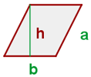

Slide 6
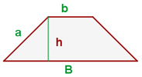

Slide 7
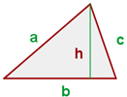

Slide 8
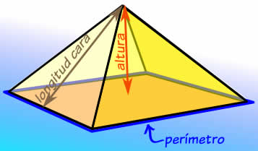
VOLUMEN
El volumen de una pirámide está determinado por su base y su altura, como en el caso de otras figuras sólidas. Los experimentos muestran que el volumen de cualquier pirámide es 1/3 del producto de su base y su altura.
Esto puede establecerse como una fórmula representando V el volumen, B el área de la base y h la altura (altitud), de este modo:
V = 1/3 x B h

Slide 9
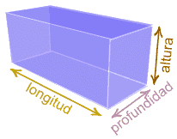
VOLUMEN DEL PARALELEPIPEDO
El cubo es un prisma rectangular especial. La medida de los lados de su base es la misma que la medida de su altura.
Para calcular la medida del volumen de un cubo, se multiplica la medida de sus lados.
El volumen es simplemente:
Volumen = longitud × profundidad × altura.
Y lo podemos escribir como: V = l. p. a

Slide 10
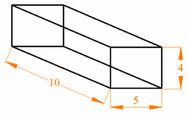
Ejemplo de cálculo:
Encuentra el volumen de este ortoedro.
Como V = l. p. a tenemos:
V = 4×5×10 = 200

Slide 11
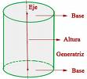
Volumen del cilindro.
Recuerda que el volumen de un prisma es el producto de la superficie de la base por la altura. Con el cilindro sucede el mismo caso. El volumen del cilindro es el producto del área del círculo de la base por la altura. El área del círculo es π x r2 . El volumen del cilindro será π x r2 x altura.

Slide 12
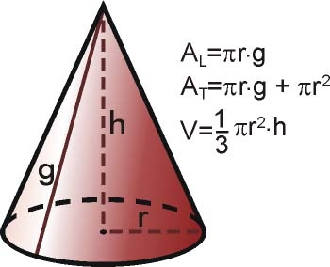
El área total: es la suma del área lateral más el área del círculo de la base.
Área total del cono = área lateral + área de la base.
Área total del cono = (π x r x lado) + π x r2

Slide 13
Volumen del cono.
¿Te acuerdas de cuál es el volumen de una pirámide? Dijimos que el volumen de la pirámide es igual a un tercio del área de la base por su altura. En el caso del cono, su volumen es igual al producto del área del círculo de su base por la altura dividido por 3. volumen del cono = área de la base x altura / 3.

